Slide 1
HTML5 表格與表單
中原大學 資訊管理學系
賴錦慧 老師
chlai@cycu.edu.tw

Slide 2
大綱
基本表格設定
HTML5表單元件

Slide 3
基本表格設定
HTML5- 表格與表單

Slide 4
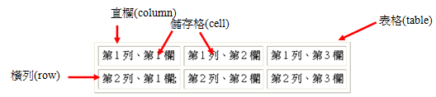
製作基本表格
表格的基本架構
加入表格三步驟：
設定表格
設定橫列的數目
設定直欄的數目

Slide 5
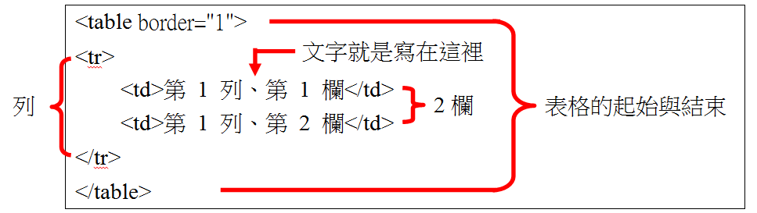
製作基本表格
Step1.設定表格：
<table border="1"> ... </table>
http://www.w3schools.com/tags/tag_table.asp
Step2.設定橫列的數目：
<tr> … </tr>
http://www.w3schools.com/tags/tag_tr.asp
Step3.設定直欄的數目：
<td> … </td>
http://www.w3schools.com/tags/tag_td.asp

Slide 6
設定標題
設定表格標題
語法：<caption> ... </caption>
設定欄的標題
語法：<th> ... </th>
<th>標記與<td>功能相同，唯一不同的是<th>標記所標示的儲存格文字會以粗體表示，通常當作表格第一列的標題。
讓儲存格文字不換行—nowrap
語法：<td nowrap>…</td>

Slide 7
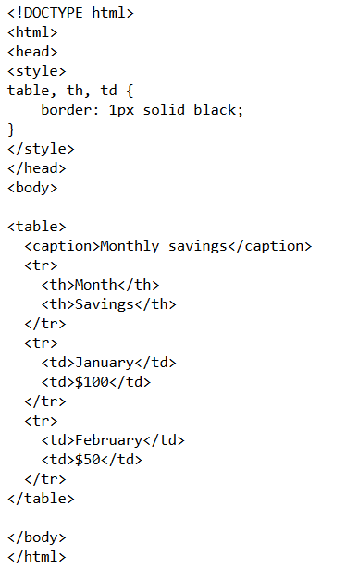
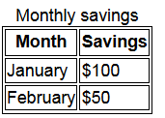
設定標題- Example

Slide 8
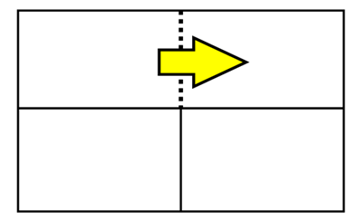
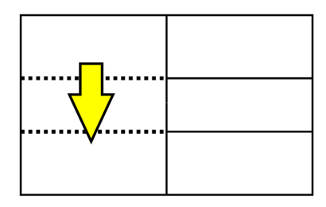
表格的編輯技巧
合併儲存格
合併左右欄
<td colspan="2" >
合併上下列
<td rowspan="3" >

Slide 9
合併左右欄
<table style="width:100%"> <tr> <th>Name</th> <th colspan="2">Telephone</th> </tr> <tr> <td>Bill Gates</td> <td>555 77 854</td> <td>555 77 855</td> </tr> </table>

Slide 10
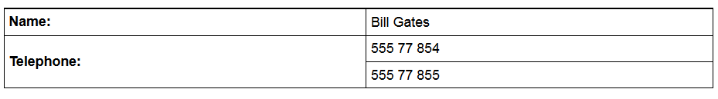
合併上下列
<table style="width:100%"> <tr> <th>Name:</th> <td>Bill Gates</td> </tr> <tr> <th rowspan="2">Telephone:</th> <td>555 77 854</td> </tr> <tr> <td>555 77 855</td> </tr> </table>

Slide 11
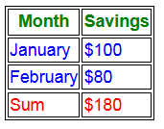
<thead>、<tbody>、<tfoot>
<head>
<style>
thead {color:green;}
tbody {color:blue;}
tfoot {color:red;}
table, th, td {
border: 1px solid black;
}
</style>
</head>
<table>
<thead>
<tr>
<th>Month</th>
<th>Savings</th>
</tr>
</thead>
<tfoot>
<tr>
<td>Sum</td>
<td>$180</td>
</tr>
</tfoot>
<tbody>
<tr>
<td>January</td>
<td>$100</td>
</tr>
<tr>
<td>February</td>
<td>$80</td>
</tr>
</tbody>
</table>
http://www.w3schools.com/tags/tryit.asp?filename=tryhtml_tbody

Slide 12
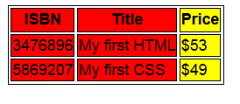
<colgroup>、<col>
<head>
<style>
table, th, td {
border: 1px solid black;
}
</style>
</head>
<table>
<colgroup>
<col span="2" style="background-color:red">
<col style="background-color:yellow">
</colgroup>
<tr>
<th>ISBN</th>
<th>Title</th>
<th>Price</th>
</tr>
<tr>
<td>3476896</td>
<td>My first HTML</td>
<td>$53</td>
</tr>
<tr>
<td>5869207</td>
<td>My first CSS</td>
<td>$49</td>
</tr>
</table>
http://www.w3schools.com/tags/tryit.asp?filename=tryhtml_colgroup_test

Slide 13
CSS設定表格格式
HTML5停用大部份的樣式美化及定位的屬性
利用CSS語法設定表格框線及文字與框線距離。
<style type="text/css"> /*CSS語法*/
table{border-collapse:collapse;}
td{padding:0;}
img{display:block;}
</style>
http://www.1keydata.com/css-tutorial/tw/table.php

Slide 14
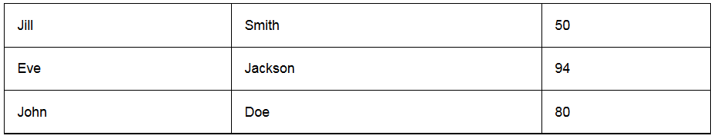
CSS設定表格格式
<table style="width:100%">
<tr>
<td>Jill</td>
<td>Smith</td>
<td>50</td>
</tr>
<tr>
<td>Eve</td>
<td>Jackson</td>
<td>94</td>
</tr>
<tr>
<td>John</td>
<td>Doe</td>
<td>80</td>
</tr>
</table>
<style>
table, th, td {
border: 1px solid black;
border-collapse: collapse;
}
th, td {
padding: 15px;
}
</style>
http://www.wibibi.com/info.php?tid=CSS_border-collapse_%E5%B1%AC%E6%80%A7

Slide 15
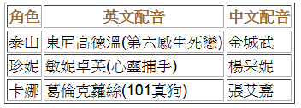
練習1

Slide 16
練習2
請製作如下表格
NAME | EX1 | EX2
A | 100 | 50
B
C | 66 | 44
 | 90 | 70

Slide 17
HTML5 表單元件
HTML5- 表格與表單

Slide 18
表單
表單(Forms)是由許多表單元件所組成，主要是讓使用者填寫資料送到伺服器端，進行必要的處理
例如：線上購物、討論區和留言板等等功能。
表單能做什麼
網頁搜尋
各式申請表單
線上投票
線上購物

Slide 19
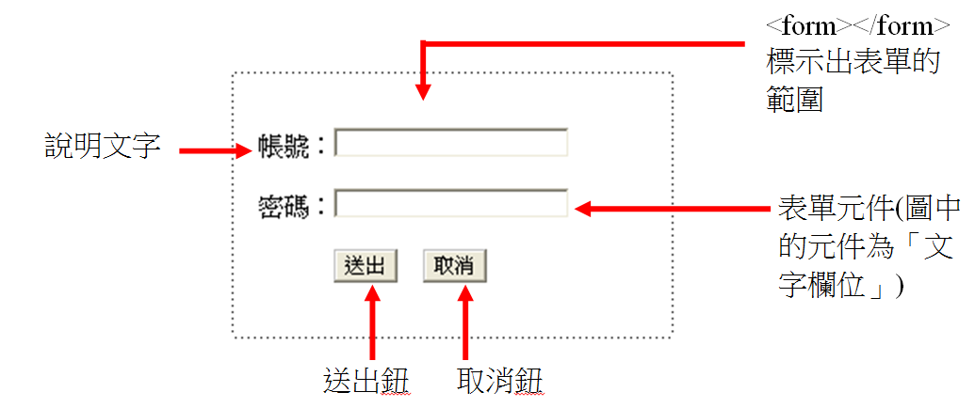
建立表單
表單的基本架構
<form method="post" action="">
帳號：<input type="text" name="user_name" /><br />
密碼：<input type="text" name="password" /><br />
<input type="submit" value="送出" />
<input type="reset" value="取消" />
</form>

Slide 20
Form標記
<form>…</form>標記
<form method="post" action="abc.asp">
method屬性
設定傳送資料的方式，設定值有post及get兩種
get：資料會直接加在URL之後，安全性較差，限制255個字元，適用資料量少的表單。
post：將資料封裝之後再傳送，字串長度沒有限制，安全性較高。
action
是用來指出傳送的目的地。
「action="abc.asp"」表示將表單送到abc.asp網頁

Slide 21
將表單內容送到電子郵件信箱
<form method="post" action="mailto:abc@mail.com.tw?subject=xxxx" enctype="text/plain">
Enctype
表單傳送的編碼方式，只有method="post"才有效
enctype="application/x-www-form-urlencoded"：此為預設值，如果enctype省略不寫，則表示採取此種編碼模式。
enctype="multipart/form-data"：用於上傳檔案的時候。
enctype="text/plain"：將表單內容傳送到電子信箱時，enctype的設定值必須設為"text/plain"，否則將會出現亂碼。

Slide 22
表單主要元件名稱及範例
元件分類 | 元件名稱 | 範例
輸入元件 | text | <input type="text" name="t1" size="20" />
 | textarea | <textarea rows="2" name="s1" cols="20"></textarea>
 | password | <input type="password" name="pw" size="5" />
 | Date | <input type="date" name="bday" max="2012-12-31" />
 | number | <input type="number" name="quantity" min="1" max="5" />
 | search | <input type="search" name="searchword" />
 | color | <input type="color" name="colorpicker" />
 | range | <input type="setrange" name="range" />
 | output | <output name="x" for="a b"></output>
 | keygen | <keygen name="security" />

Slide 23
表單主要元件名稱及範例
元件分類 | 元件名稱 | 範例
清單元件 | select | <select size="1" name="d1"></select>
 | datalist | <datalist id="search_list"> </datalist>
核取元件 | radio | <input type="radio" value="v1" checked name="R1" />
 | checkbox | <input type="checkbox" name="c1" value="ON" />
按鈕元件 | submit | <input type="submit" value="送出" name="sbtn" />
 | reset | <input type="reset" value="重新設定" name="rbtn" />
 | button | <input type="button" value="按鈕" name="b1" />

Slide 24

按鈕元件
submit按鈕
<input type="submit" value="送出" />
reset按鈕
<input type="reset" value="重填" />
button按鈕
button元件本身沒有作用，必須搭配Script語法
<input type="button" value="回上頁" onclick="javascript:history.back();" />

Slide 25
按鈕元件
常用屬性
type: 分為submit, reset, button三個值
type="submit": 使用者按下時,表單會依照<form>的action屬性所設定的方式來送出表單
type="reset": 表單內所有元件的值回復到預設值
type="button": 需搭配javascript語法
name: 元件名稱,也可以省略
value:顯示於按鈕上的文字

Slide 26
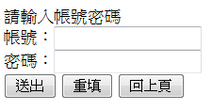
按鈕元件-example
<form method="post" action="">
請輸入帳號密碼<br />
帳號：<input type="text" name="username" size="20" /><br />
密碼：<input type="password" name="password" size="20" /><br />
<input type="submit" value="送出" />
<input type="reset" value="重填" />
<input type="button" value="回上頁" onclick="javascript:history.back();">
</form>

Slide 27

文字方塊-Text
<input type="text" name="username" value="guest" size="10" maxlength="10" />
name: 文字方塊的名稱, 大小寫不同
value: 文字方塊的預設值。若省略, 則文字方塊為空白的。
size: 文字方塊長度
maxlength: 限制文字方塊的長度
autofocus: 自動取得焦點, 載入網頁後, 將游標移到此文字欄位

Slide 28
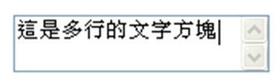
文字區域欄位- textarea
<textarea name="memo" cols="20" rows="2" wrap="hard"> </textarea>
name : 文字區域欄位名稱
cols: 文字區域的寬度
rows: 文字區域的列數
wrap="hard": 文字方塊送出後,文字是否換行
Hard: 會自動換行
Soft:不換行

Slide 29


清單元件-核取元件radio
<input type="radio" name="gender" value="女" checked />
type="radio": 產生單一圓鈕
name: 元件名稱
value: 元件的值。當表單送出時,已選取的radio元件的value值會被送出。從元件外觀無法觀察看出。
checked:元件已選取。
<form action="action_page.php">
<input type="radio" name="sex" value="male" checked/ >Male
<br>
<input type="radio" name="sex" value="female" />Female
<br><br>
</form>

Slide 30
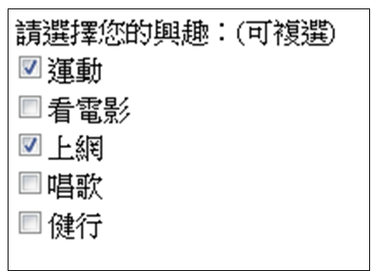
清單元件-複選核取元件 checkbox
<input type="checkbox" name="interest" value="看電影" checked/>
type="checkbox": 產生一個核取方塊
name: 元件名稱, name屬性值相同的checkbox元件可被視為同群組。
value="看電影": 已選取的checkbox元件的value值,表單送出後,value屬性也會被送出。
checked: 元件已選取

Slide 31
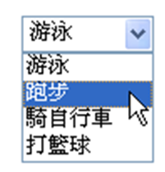
清單元件-select元件
<select size="1" name="d1"></select>
<select>…</select>: 空白清單
<option>…</option>: 清單的選項
name:清單名稱
size: 清單列數
multiple: 欄位選項可以複選
<select size="1" name="sport">
<option>游泳</option>
<option>跑步</option>
<option>騎自行車</option>
<option>打籃球</option>
</select>

Slide 32

密碼欄位 password
<input type="password" name="T1" size="20" />
屬性與文字方塊text 類似
輸入的文字會以"＊"或"●"取代

Slide 33
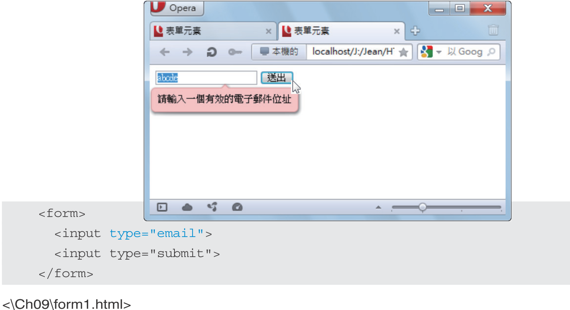
電子郵件
<input> 元素的type 屬性指定為 "email"

Slide 34
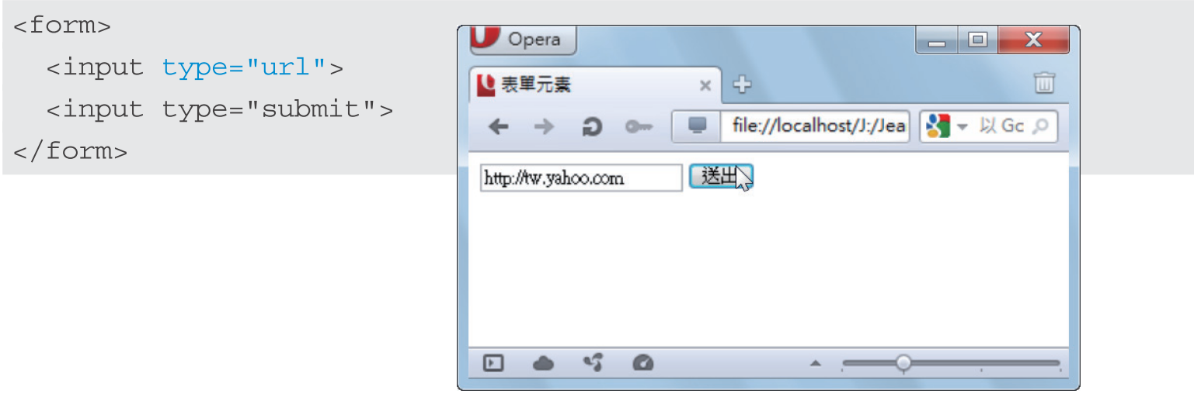
URL類型
要求使用者輸入網址 (URL，Universal Resource Locator)，可以將 <input> 元素的type 屬性指定為 "url"

Slide 35
Search & Tel 類型
若想要求使用者輸入搜尋字串:
若想要求使用者輸入電話號碼:
<input type=“search”>
<input type=“tel”>

Slide 36
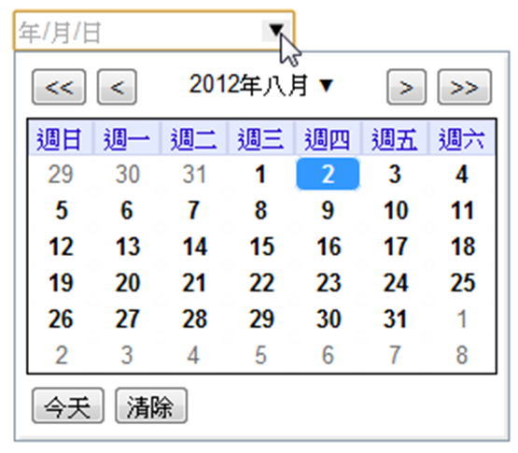
日期欄位 date (HTML5)
date、time、datetime、month、week、datetime-local (Firefox不支援, Chrome只支援部份)
<input type="date" name="selectdate"/>

Slide 37
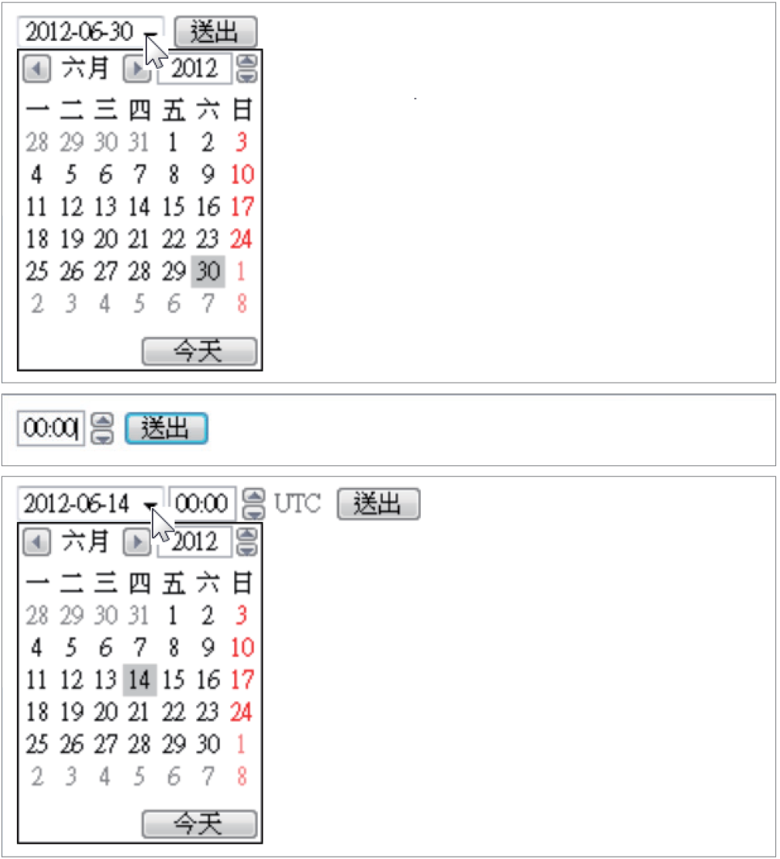
日期欄位 date (HTML5)
date
time
datetime

Slide 38
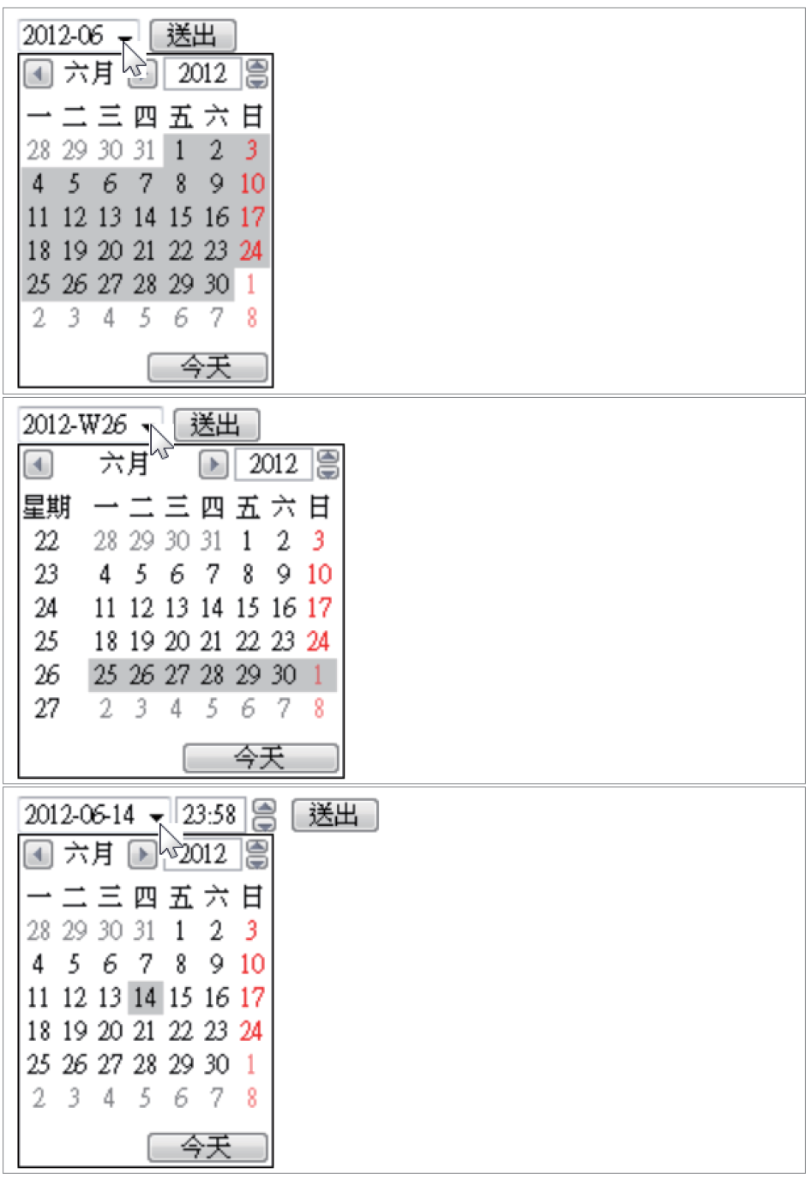
日期欄位 date (HTML5)
month
week
datetime-local

Slide 39

數字欄位number (HTML5)
<input type="number" name="setnumber" value="5" min="3" max="20" />
value: 初始值
min: 限制最小值
max:限制最大值

Slide 40
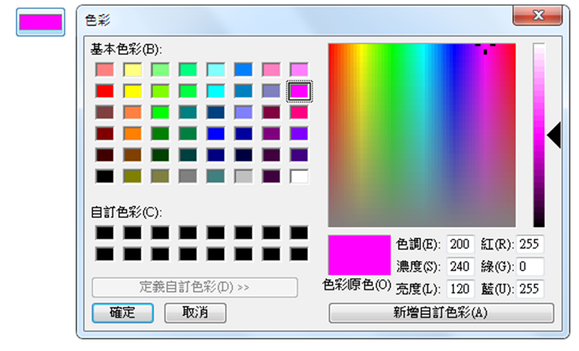
色彩欄位color (HTML5)
<input type="color" name="selectcolor" value="#ff00ff" />
value: 設定預設的顏色

Slide 41

範圍欄位range (HTML5)
<input type="range" name="selectrange" value="5" min="3" max="20" />

Slide 42

搜尋欄位search (HTML5)
<input type="search" name="searchword" />

Slide 43


datalist (HTML5)
<datalist id=“search_list”> </datalist> (只有chrome支援)
類似自建字詞清單
id: id名稱
option: 設定清單選項
<form action="demo_form.asp" method="get">
<input list="browsers" name="browser">
<datalist id="browsers">
<option value="Internet Explorer">
<option value="Firefox">
<option value="Chrome">
<option value="Opera">
<option value="Safari">
</datalist>
<input type="submit">
</form>
注意: <input>中list屬性值要與<datalist>的id屬性值相同, 才能取得元件裡的清單

Slide 44
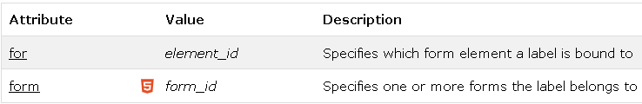

Label
指定與單行文字方塊、數字欄位關聯的標籤文字
按鈕則是採用預設的標籤文字
http://www.w3schools.com/tags/tryit.asp?filename=tryhtml_label
<form action="demo_form.asp">
<label for="male">Male</label>
<input type="radio" name="sex" id="male" value="male"><br>
<label for="female">Female</label>
<input type="radio" name="sex" id="female" value="female"><br><br>
<input type="submit" value="Submit">
</form>

Slide 45
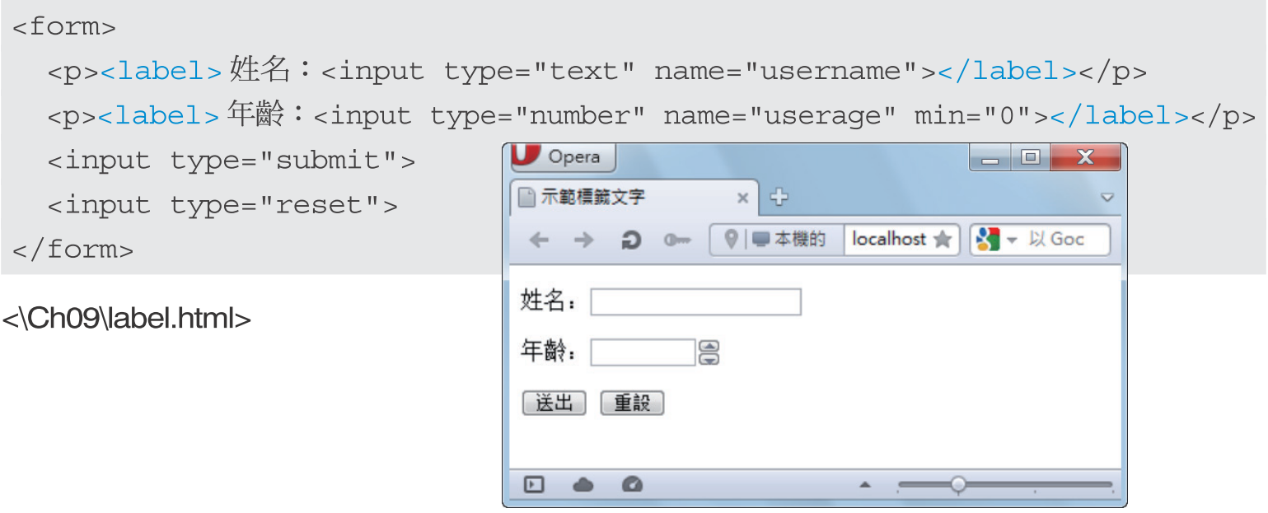
Label -- example
<\Ch07\label.html>

Slide 46
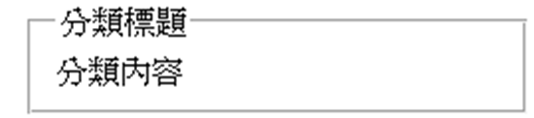
表單分組(fieldset)
< fieldset></ fieldset>
<legend></legend>標記：設定分組標題
例如：
<fieldset>
<legend>分組標題</legend>
分組內容
</fieldset>

Slide 47
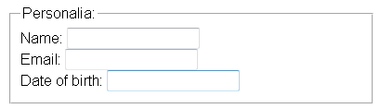
表單分組(fieldset)--example
<form>
<fieldset>
<legend>Personalia:</legend>
Name: <input type="text"><br>
Email: <input type="text"><br>
Date of birth: <input type="text">
</fieldset>
</form>

Slide 48
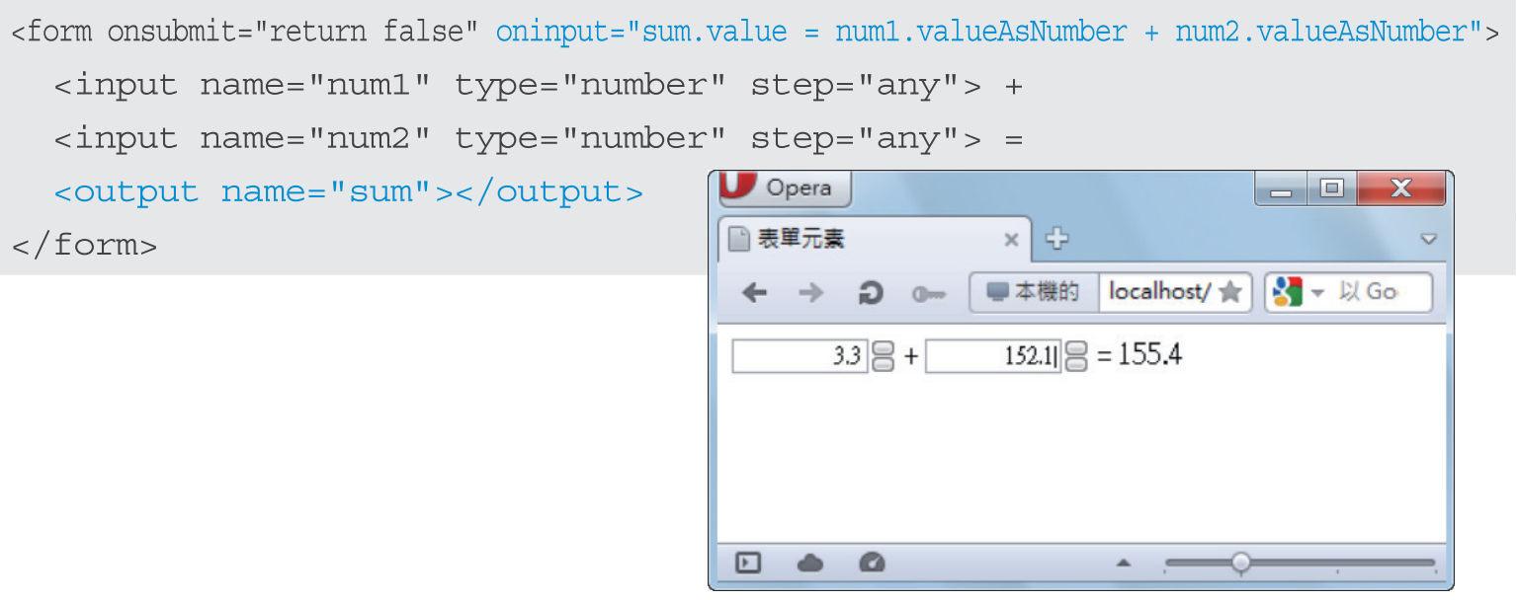
Output
用來顯示計算結果或處理結果

Slide 49
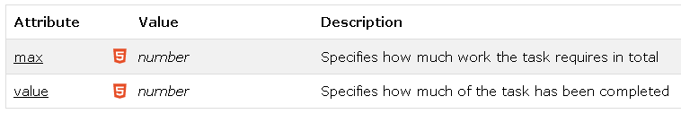
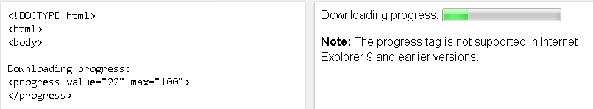
Progress
http://www.w3schools.com/tags/tag_progress.asp

Slide 50
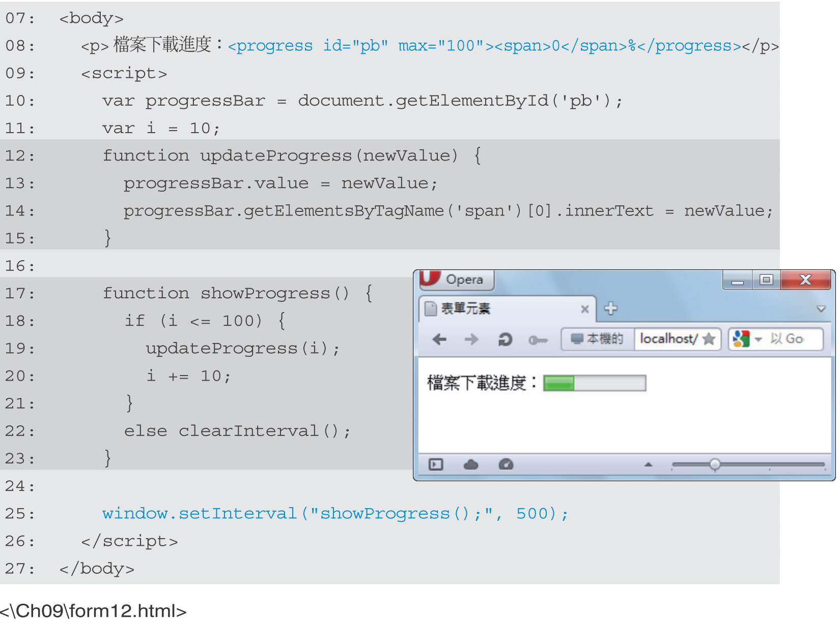
Progress -- Example

Slide 51
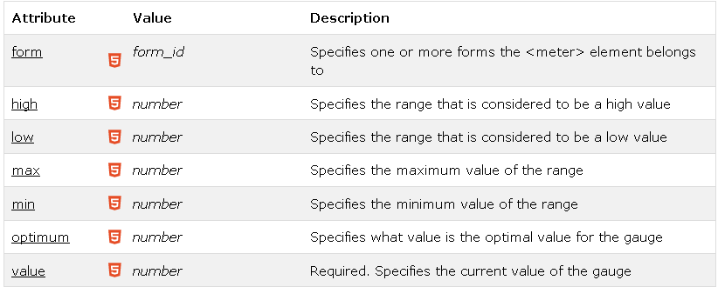
meter
顯示某個範圍內的比例或量標

Slide 52
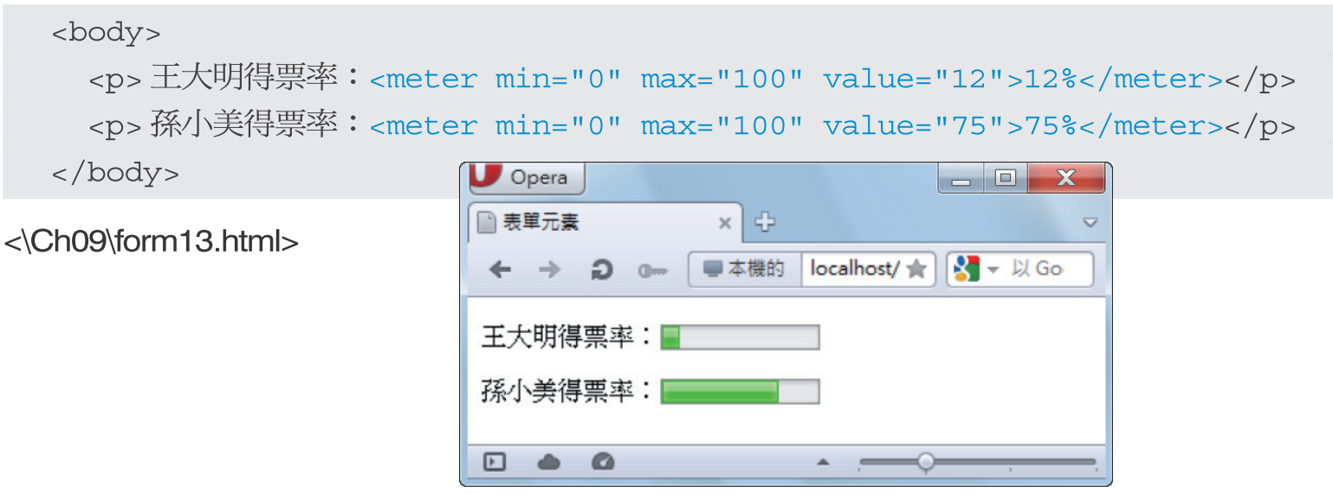
meter -- example

Slide 53
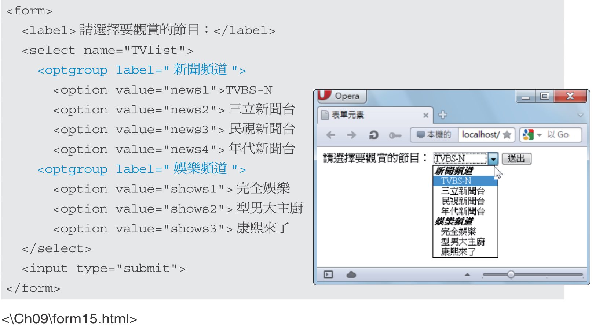
optgroup
替一群 <option> 元素加上共同的標籤

Slide 54
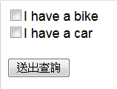
練習3
請在網頁中製作下列核取元件

Slide 55
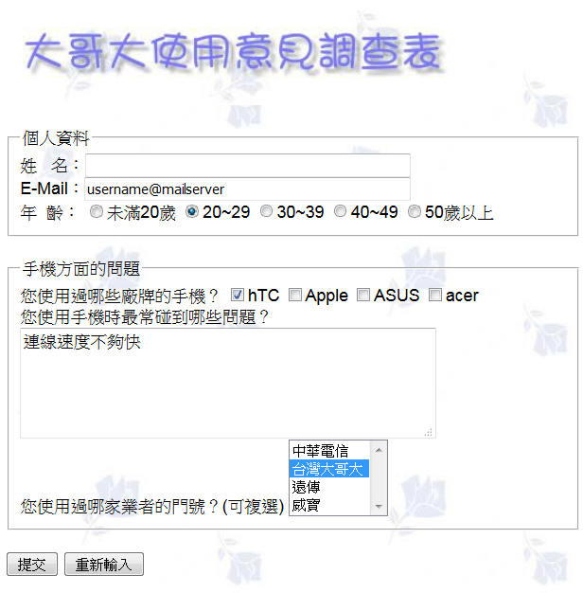
練習4: 手機意見調查表

Slide 56
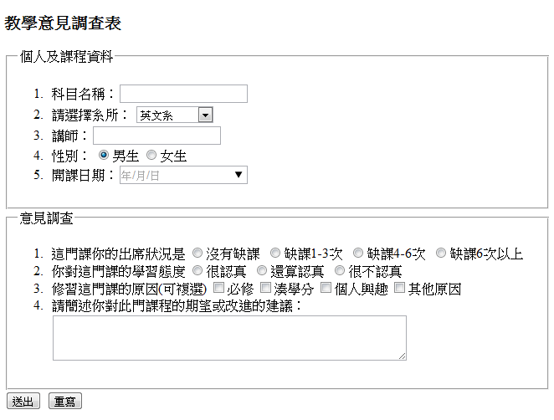
練習5-教學意見調查表

